Slide 1
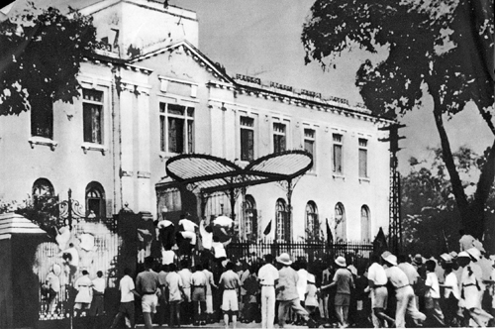
Câu 1
Cách mạng tháng Tám năm 1945 diễn ra trong bao nhiêu ngày đêm?
Cách mạng tháng Tám diễn ra trong 15 ngày: từ ngày 14/8/1945 đến ngày 28/8/1945

Slide 2
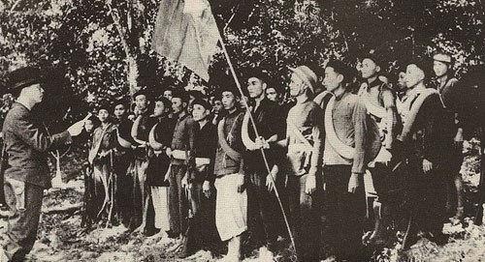
Câu 2
Quốc kỳ, quốc ca của nước Việt Nam ra đời trong hoàn cảnh nào?
Quốc kỳ, quốc ca của nước Việt Nam ra đời trong Đại hội quốc dân họp ở Tân Trào ngày 16/8/1945

Slide 3
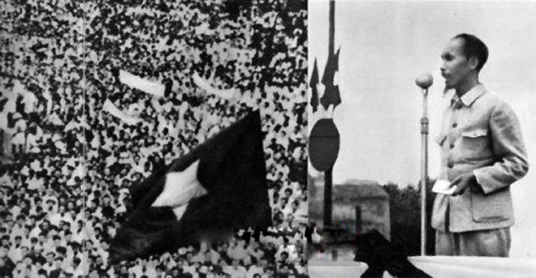
Câu 3
Cách mạng tháng Tám năm 1945 thắng lợi do những nguyên nhân cơ bản nào?
+ Sự lãnh đạo sáng suốt, đúng đắn của Đảng
+ Tinh thần yêu nước, đoàn kết, ý chí quật cường của nhân dân
+ Bối cảnh quốc tế có nhiều thuận lợi: Phe phát xít thất bại; Phong trào giải phóng dân tộc và lực lượng tiến bộ trên thế giới phát triển mạnh

Slide 4
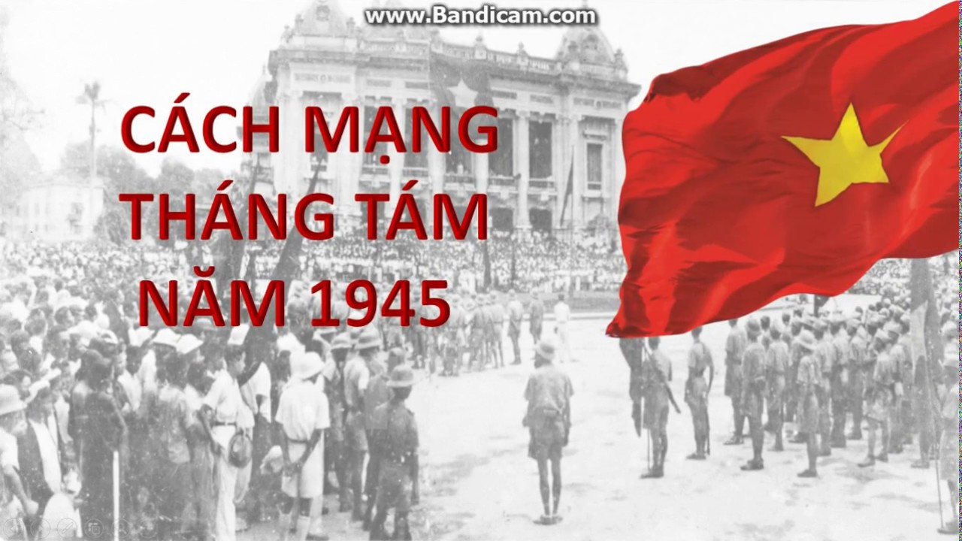
Câu 4
Bài học của cách mạng tháng Tám năm 1945?
Có đảng viên tiên phong thực sự cách mạng, tiếp thu chủ nghĩa Mác- Lênin, nắm vững hoàn cảnh lịch sử cụ thể, đề ra đường lối đúng đắn, có phương pháp đấu tranh phù hợp
2. Biết chăm lo xây dựng lực lượng cách mạng để giữ vững chính quyền, dựa vựng vào dân, kiên quyết dùng bạo lực cách mạng
3. Nắm bắt thời cơ, đề ra quyết định chính xác, kịp thời. Nghệ thuật chỉ đạo tài tình của Đảng và chủ tịch Hồ Chí Minh

